Slide 1
Evolution temporelle d’un système chimique
Niveau : MPSI

Slide 2
Prérequis et positionnement de la leçon
absorbance

Slide 3
Points de difficulté identifiés

Slide 4
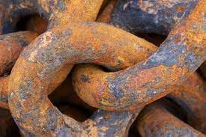
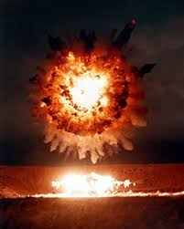
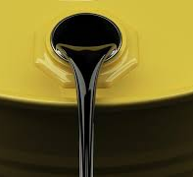
Cinétique chimique : domaine de la chimie qui s’intéresse à la vitesse des réactions

Slide 5
Réaction de décoloration de l’érythrosine B par les ions hypochlorites

Slide 6
Vitesse de réaction dans le cas d’un réacteur fermé de composition uniforme

Slide 7
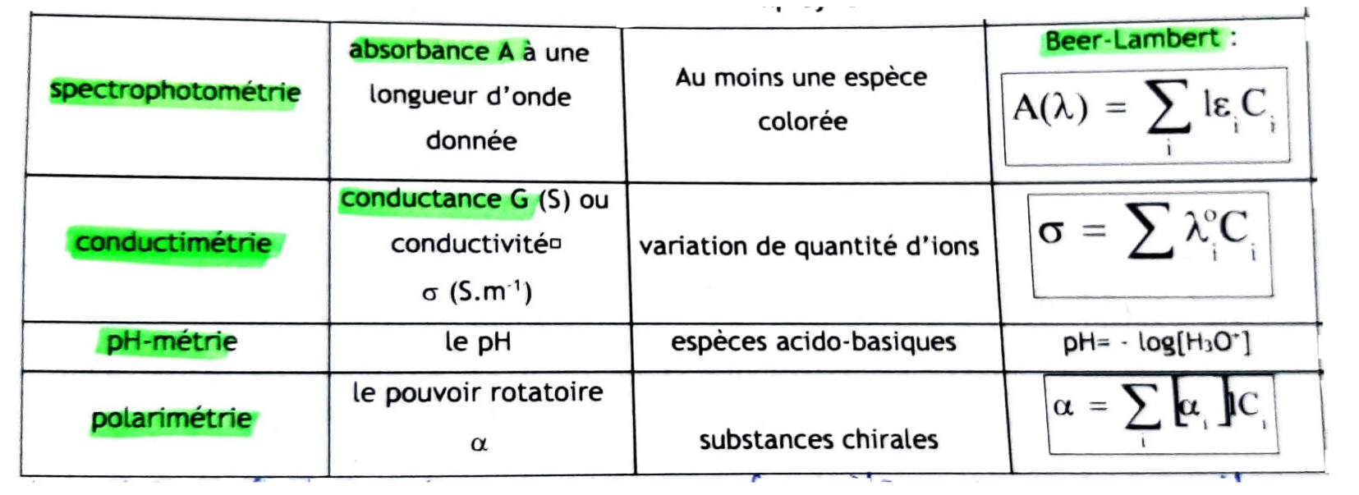
Méthodes de mesure de vitesse d’une réaction chimique
Précautions à prendre :
La température doit être maintenue constante au cours de l’étude (loi d’Arrhénius)
Les réactifs doivent être parfaitement mélangés
Méthode chimique d’analyse :
Principe : doser des prises d’essai du milieu réactionnel prélevées à différents instants
Bloquer la réaction lors de la prise d’essai (trempe physique, trempe chimique)
Réaction de dosage
Méthode physique d’analyse :
Principe : on mesure directement dans le mélangé réactionnel une grandeur physique liée par une loi connue à une ou plusieurs concentrations.

Slide 8
Bibliographie des images
Rouille : linternaute.fr
Explosion : wikipédia
Pétrole : planete-energies.com

